Slide 1

همزة في أول الكلمة
همزة متطرفة
دفْء
أحلام
النور
همزة قطع
همزة وصل
همزة متوسطة
فأس

Slide 2
أهداف الدرس :
يتوقع من الطالبة في نهاية الدرس:
التمييز بين همزتي الوصل و القطع .

Slide 3
الأمثلة
الكلمة | شكلها | الكتابة | النطق في أول الكلام | النطق في الوصل
1- أكل محمد و أسعد .
2- الصدقُ منجاةٌ.
2- ساعدت أمي فابتسمَت .
تنطق
تنطق
تكتب
أ( قطع)
أكل
تنطق
تنطق
تكتب
أ( قطع)
أسعد
لا
تنطق
لا
ا(وصل)
الصدق
تنطق
لا
ا(وصل)
ابتسمت
لا

Slide 4



الخلاصة
همزة القطع
تأتي في أول الكلمة تكتب وتنطق دائما
إذا كانت مضمومة أو مفتوحة تكتب فوق الألف ( أُ ـ أَ ) ومكسورة تكتب تحت الألف ( إِ)
همزة الوصل
تأتي في أول الكلمة لا تكتب
وتنطق في أول الكلام ولا تنطق في وصله

Slide 5
أوجه التشابه والاختلاف بين همزتي القطع والوصل
همزة الوصل
همزة القطع
لا تكتب
لا تنطق في وصل الكلام
تأتيان في أول الكلمة
تنطقان في أول الكلام
تكتب
تنطق في وصل الكلام

Slide 6
نشاط جماعي
همزة القطع | همزة الوصل
1- اقرأ وردك قبل النوم .
2-أُختي تحبُّ الرسمَ .
4- إِيمان و أَحمد طالبان مجتهدان .
5- ذهبت إلى البحرِ .

Slide 7










صنفي الكلمات حسب نوع الهمزة
همزة الوصل
همزة القطع

Slide 8
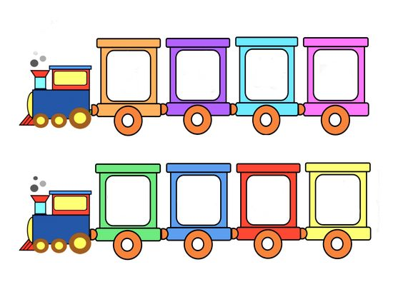
نشاط :
1- قال تعالى : " إِنما المؤمنون إِخوة ".
2- انتصرَ المسلمون في معركة القادسية.
3- أمي وأبي يعتنيان بي ويحباني كثيرًا .
س/ استخرجي همزة الوصل من الجمل السابقة ضعيها في مكانها المناسب :
همزة القطع
همزة الوصل

Slide 9
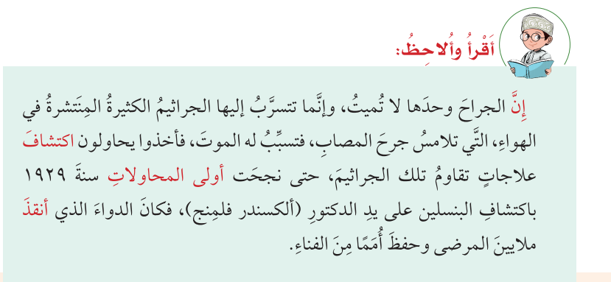
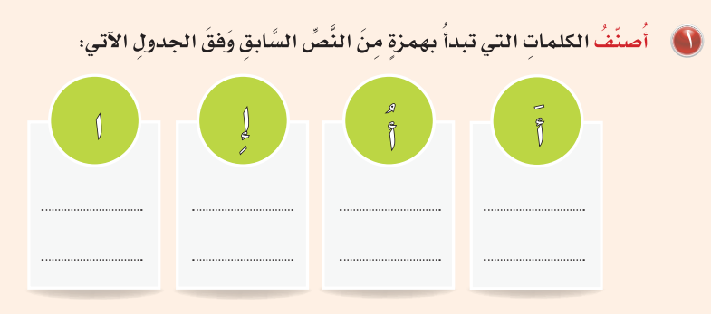
اكتشاف
إنَّ
أُممًا
أَنقذ
المحاولات
إنَّما
أُولى
أَلكسندر
البنسلين

Slide 10
الكلمة | شكلها | نطق في أول الكلام | نطق في وصل الكلام
تنطق
تنطق
إِ ( قطع )
تنطق
ا ( وصل)
لا تنطق
تنطق
تنطق
أَ ( قطع)
لا تنطق
تنطق
ا ( وصل)
تنطق
تنطق
أَ ( قطع)

Slide 11
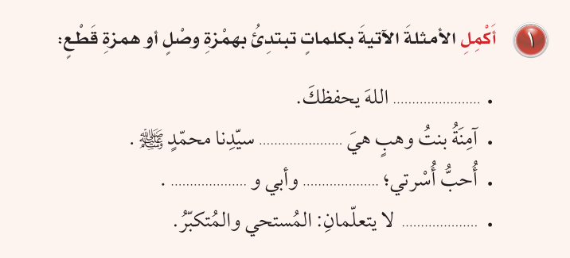
احفظ
أمُّ
إِخوتي
أُمّي
اثنان

Slide 12
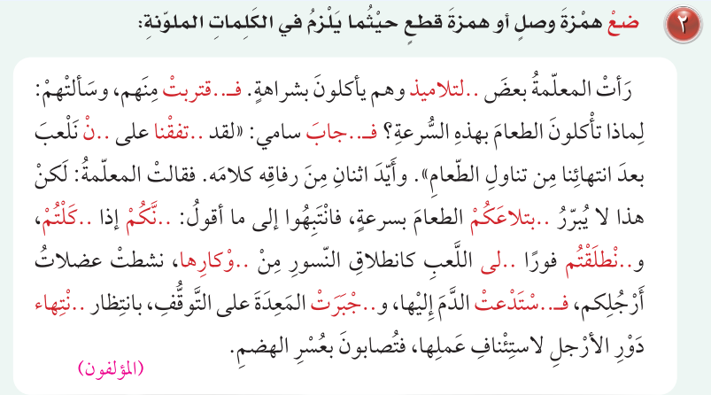
فاقتربت
التلاميذ
أن
اتفقنا
فأجاب
أكلتم
أنَّكم
ابتلاعكم
أوكارها
إلى
انطلقتم
انتهاء
وأجبرت
فاستدعت
أَلكسندر

Slide 13
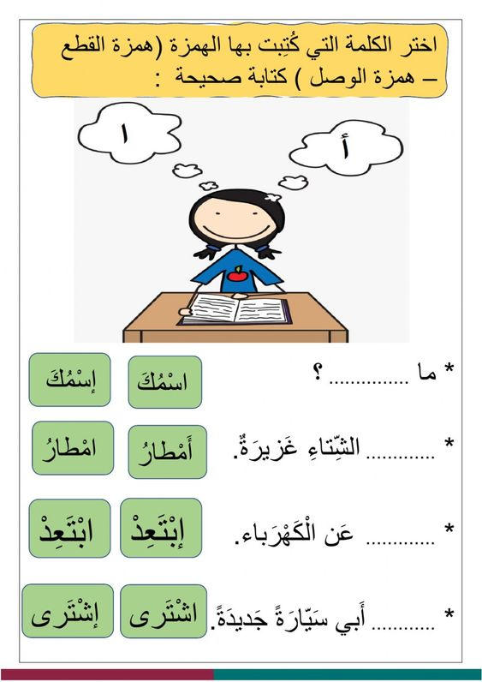

Slide 14
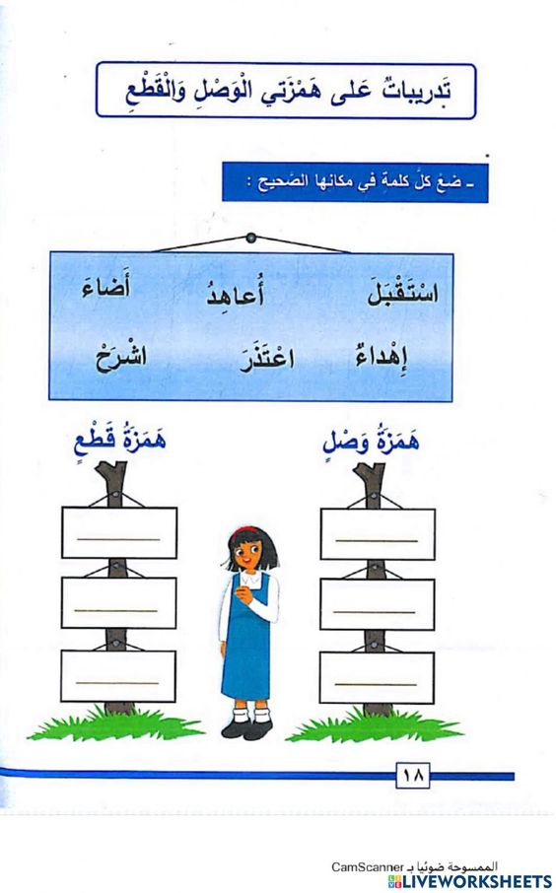
أُعاهد
استقبل
أضاء
اعتذر
إهداء
اشرح

Slide 15
أوصى رجلا ابنه قائلًا : يا أحمد، أقم صلاتك قبل مماتك واحفظ القرآن الكريم فترفع به درجة؛ لتكون من أهل الله وخاصته .
همزة القطع | همزة الوصل
أحمد
أوصى
القرآن
ابنه
الكريم
احفظ
أهل
أقم
الله

